Slide 1




Název školy: ZŠ Klášterec nad Ohří, Krátká 676
Autor: Bc. Michael RADIMERSKÝ
Název materiálu: VY_32_INOVACE_18_5_ KONTROLNÍ PĚTIMINUTOVKA Č. 18
Číslo projektu: CZ.1.07/1.4.00/21.1115
Anotace: KONTROLNÍ PĚTIMINUTIVKA pro 9. ročník. Jednotlivé snímky jsou časováním nastaveny tak, že se mění po 45 sekundách.

Slide 2
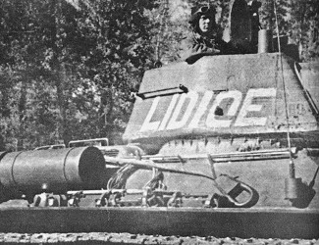
PĚTIMINUTOVKA č. 18
Devátý ročník

Slide 3
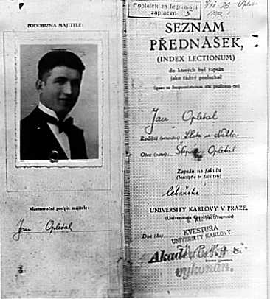
1.
Který den byl vyhlášen jako MEZINÁRODNÍ DEN STUDENSTVA a PROČ?
Napiš přesné datum a důvod

Slide 4
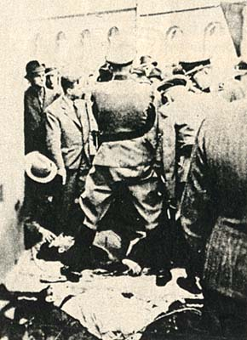
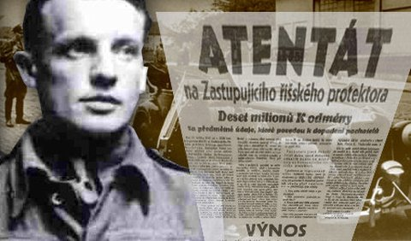
2.
Co znamená slovo KOLABORANT?
Stručně vysvětli

Slide 5
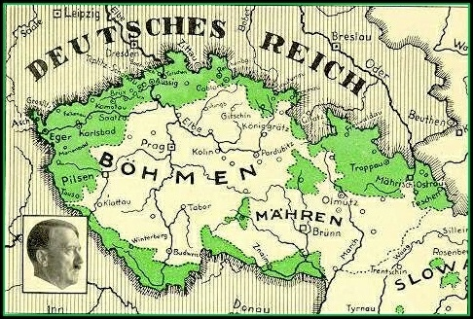
3.
Napiš přesné datum vzniku PROTEKTORÁTU ČECHY A MORAVA?
Přesné datum

Slide 6
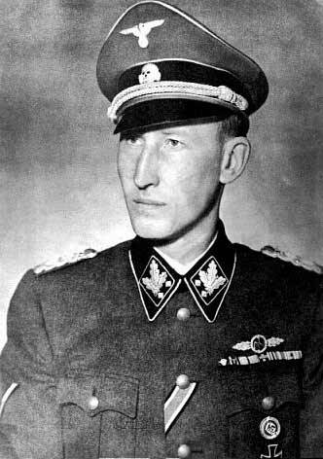
4.
Jak se jmenoval ZASTUPUJÍCÍ ŘÍŠSKÝ PROTEKTOR?
Jméno a příjmení

Slide 7
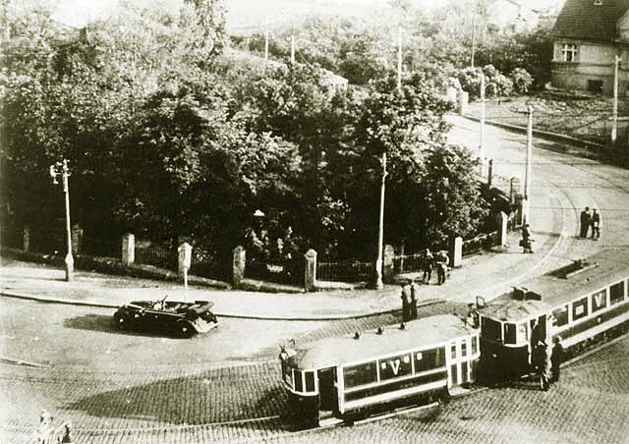
5.
Jaký byl krycí název atentátu na zastupujícího říšského protektora?
Napiš krycí název

Slide 8
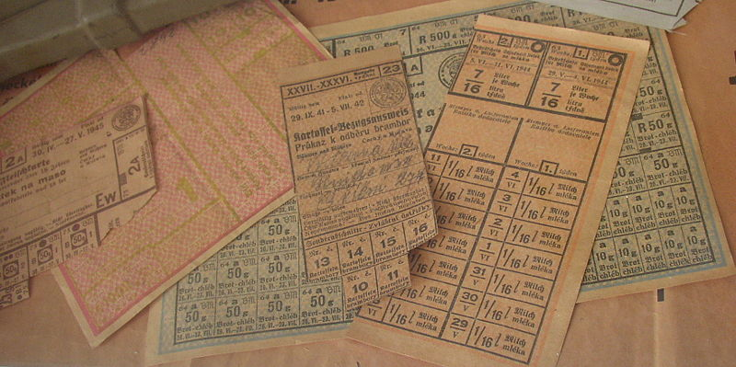
6.
Co je to PŘÍDĚLOVÝ SYSTÉM?
Stručně napiš

Slide 9
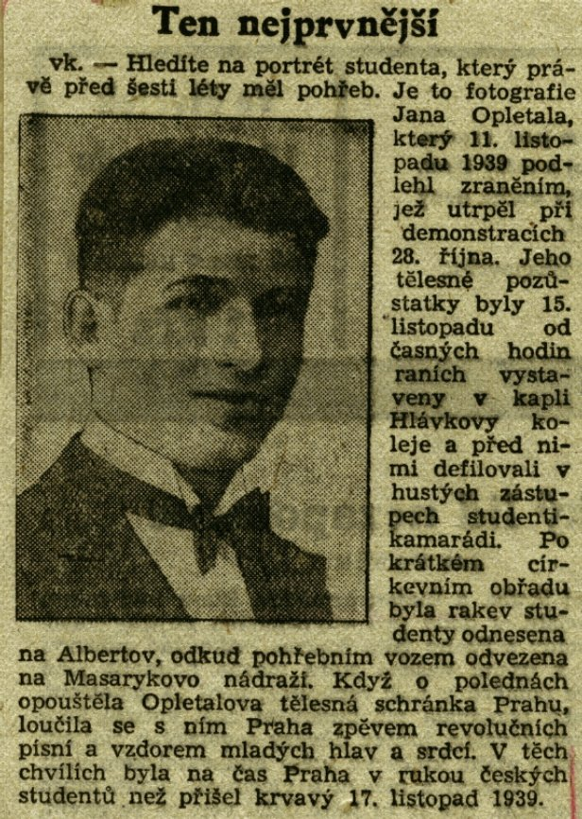
7.
Proč studenti a vysokoškoláci 28.10.1939 protestovali?
Stručně napiš

Slide 10
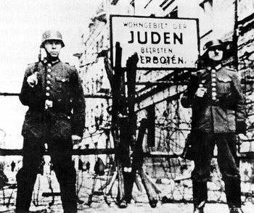
8.
Co je to GHETTO?
Stručně napiš

Slide 11
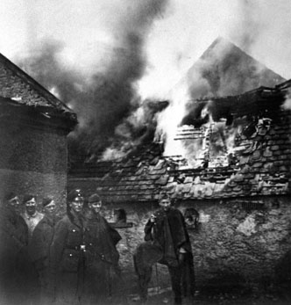
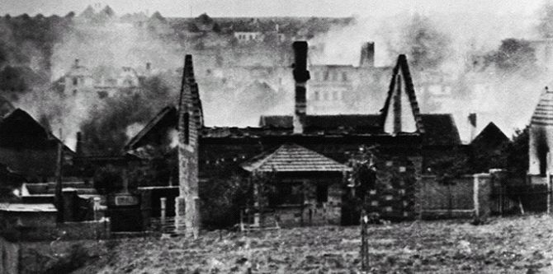
9.
Co se stalo v Lidicích 10.6.1942?
Stručně napiš

Slide 12
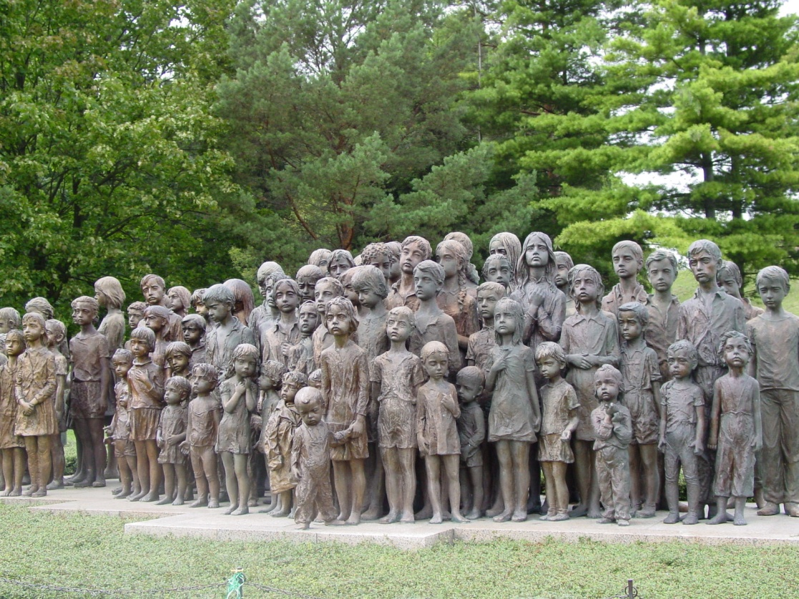
10.
Co je dnes (v současnosti) s Lidicemi?
Stručně napiš

Slide 13
Použité zdroje:
Obrázky jsou z www.google.cz a nepodléhají žádným autorským právům.
Není-li uvedeno jinak je materiál dílem autorky podle učebních osnov odpovídajících ŠVP vyučovaných podle učebnic:
CSC. ČAPKA, František doc. PhDr. Dějepis pro 9. ročník. Novověk, moderní dějiny. 1. vydání. Nový Malín: Nová škola, s. r. o., 2010. učebnice vytvořená v souladu s RVP ZV. ISBN 978-80-7289-185-6.
Učebnice je vybavena doložkou: „Schválilo MŠMT čj. 11336/2010-22 dne 24. června 2010 k zařazení do seznamu učebnic pro základní školy jako součást ucelené řady učebnic pro vzdělávací obor Dějepis s dobou platnosti šest let.

Slide 14
ZDROJE PRO OBRÁZKY:
http://www.quido.cz/historie/obrazky/380/lidice.jpg
http://forum.cuni.cz/fukVI06/c4.jpg
http://img.cas.sk/img/11/article/1294516_zradca-karel-curda-vojak-parasutista.jpg
http://img.radio.cz/pictures/historie/heydrich/heydrich19.jpg
http://nd01.jxs.cz/919/689/7f4dc6125b_44001752_o2.jpg
http://25.media.tumblr.com/tumblr_lnq4ewxttS1qktsa2o1_400.jpg
http://img43.imageshack.us/img43/2825/atentat1.jpg
http://upload.wikimedia.org/wikipedia/commons/thumb/b/b4/Protectorate_of_Bohemia_and_Moravia_ration_stamps_255.jpg/800px-Protectorate_of_Bohemia_and_Moravia_ration_stamps_255.jpg
http://www.annefrankguide.net/cs-cz/content/opletal_pravolidu_19451115.jpg
http://jspivey.wikispaces.com/file/view/F2005012621424300000.jpg/30627345/F2005012621424300000.jpg
http://dokina.cz.imagebox.cz/article_title/670x333/2d/712e835f7a3319187f4852bf8a20dd.jpg
http://www.annefrankguide.net/cs-cz/content/ctk_lidice.jpg
http://volby2008.kr-stredocesky.cz/data2/dep_22/Lidice_Uchytilova_pomnik_detskych_obeti_valky1.JPG

